Slide 1
Vacatures zoeken en sollicitatiebrief schrijven

Slide 2
Lesdoelen
Aan het einde van de les kan je vertellen waar je (verpleegkundige) vacatures kan vinden
Aan het einde van de les kan je een start maken met het schrijven van een sollicitatiebrief

Slide 3
Vacatures zoeken
Waar kan je (goede) vacatures vinden?
Welke informatie kan je halen uit een vacature?
Welke zoektermen gebruik je?

Slide 4
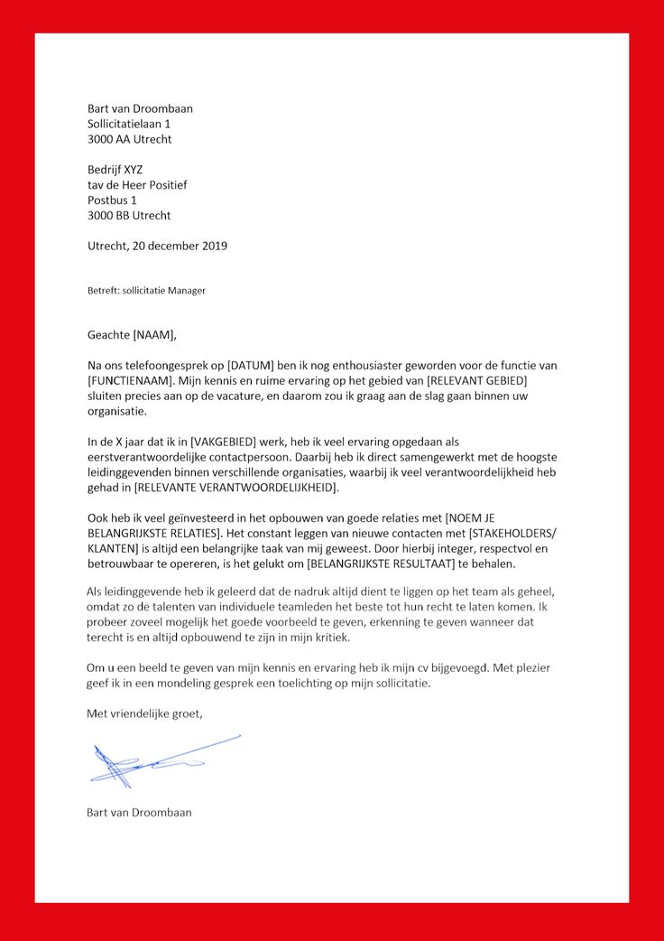
Het schrijven van een sollicitatiebrief
Voorbeeld wordt op het Digibord geprojecteerd

Slide 5
Eisen van een goede sollicitatiebrief
Je legt uit waarom een functie goed bij je past, waarom je bij dit bedrijf wil werken en wat voor persoon je bent
Je brief moet nieuwsgierigheid opwekken bij degene bij wie je solliciteert
Indien je een goede sollicitatiebrief schrijft, heb je meer kans om uitgenodigd te worden voor een gesprek
→Je eerste stap in het sollicitatieproces is het schrijven van een brief

Slide 6
Waaruit bestaat een goede sollicitatiebrief
Stap 1: JOUW ADRES
Jouw adres
Begin met je eigen adres, plus je e-mailadres.
Freek de Jong Straatnaam 51 4811 AB Breda voornaamachternaam@gmail.com
Tip: gebruik een zakelijk e-mailadres, geen ‘sweety’, ‘mc’, of iets dergelijks

Slide 7
Stap 2: ADRES WERKGEVER
Adres werkgever
Let op de hoofdletter in T.a.v.
Eindhoven Webdesigners T.a.v. de heer Van Waalwijk Straatnaam 86 5502 XY Eindhoven Rotterdam, 21 februari 2019

Slide 8
Stap 3: ONDERWERP
Onderwerp
Wees specifiek. Schrijf niet alleen 'sollicitatie', maar benoem ook de functie.
Onderwerp: sollicitatie junior Webdesigner
Aanhef : vrouwelijke variant is Geachte mevrouw Van Waalwijk.
Geachte heer Van Waalwijk,
Tip: achternamen met een tussenvoegsel krijgen een hoofdletter.

Slide 9
Stap 3: INLEIDING, AANHEF
Inleiding, aanhef
Pakkende openingszin en aanleiding. Laat jezelf zien.
Ik zag dat Eindhoven Webdesigners een Effie heeft gewonnen in de categorie 'meest effectieve online campagne' - van harte gefeliciteerd! Juist dat resultaatgerichte van uw bureau spreekt mij zo aan, vandaar dat ik solliciteer naar een functie als junior webdesigner.

Slide 10
Stap 4: ARGUMENTATIE
Argumentatie
Waarom ben jij de ideale kandidaat?
Ik heb 2 jaar ervaring bij Weber Designers in Rotterdam, en waar ik werk voor klanten als Volkswagen, Nationale Nederlanden en de Kunsthal Rotterdam. Ik ben op eigen initiatief mijn werk gaan testen. Via een online tool heb ik A/B-tests uitgevoerd en zo de klant telkens de meest effectieve variant geboden. Ook heb ik meegedacht met het conceptteam. Eerst in de vorm van oefenopdrachten, maar later zijn mijn ideeën ook toegepast. Uit de cijfers blijkt dat mijn ideeën vaak hoger scoren dan de doelstelling.

Slide 11
Stap 5: KORTE ALINEA’S
Houd het makkelijk leesbaar. 4 à 5 regels met concrete argumenten.
Uw bureau interesseert mij al jaren en ik volg de ontwikkelingen dan ook op de voet. Het valt mij op dat u de klant niet alleen vernieuwende concepten biedt, maar ook concrete resultaten belooft. Daar houd ik van: creatief hoogstaand werk afleveren dat in dienst staat van harde cijfers voor de klant. Dat is dan ook precies waar ik mij op focus in mijn eigen werk.

Slide 12
Stap 6: AFSLUITING
Vermijd de standaardzinnen. Soms krijgen bedrijven wel honderd sollicitatiebrieven. Probeer daarom creatief te zijn.
‘’Ik ben ervan overtuigd dat ik er klaar voor ben om bij uw bureau nieuwe successen te realiseren. Ik zou het dan ook zeer waarderen als u de tijd neemt om mijn portfolio te bekijken. Volgende week woensdagochtend neem ik contact met u op. Komt een ander moment u beter uit? Dan hoor ik het heel graag’’

Slide 13
Stap 7: ONDERTEKENING
Ondertekening
Geen 'vriendelijke groeten'. 'Hoogachtend' alleen bij heel formele werkgevers.
Groet, Freek de Jong

Slide 14
Stap 8: BIJLAGE
Bijlage
Verwijs naar je bijlage. Let op, cv is met kleine letters.
Bijlage: cv

Slide 15
Individuele opdracht
Zoek een vacature die jij interessant vindt
Maak een begin met het schrijven van een sollicitatiebrief
Indien gewenst: lever de sollicitatiebrief in

Slide 16
Evaluatie les en vooruitblik les 11

